Slide 1
Thiết kế xử lý
Notes:
Tương tác, thuyết giảng nêu vấn đề,
Yêu cầu sinh viên nhắc lại các công đoạn chính trong qui trình làm phần mềm thác nước, Agile. ((1) Phân tích, xác định và đặc tả yêu cầu; (2) Thiết kế phần mềm; (3) Lập trình, kiểm thử đơn vị; (4) Kiểm thử hệ thống; (5) Triển khai bào trì).
Thiết kế là gì? Vai trò của thiết kế như thế nào? Thông thường phải làm gì trong công đoạn thiết kế (DL, XL, GD, Kiến trúc)
Nội dung buổi học: Thiết kế xử lý là gì? Tại sao phải thiết kế xử lý? Thiết kế XL như thế nào? Đàu vào, đầu ra như thế nào?
Phương pháp thiết kế xử lý?

Slide 2
1. Mục đích thiết kế xử lý?
Liệt kê, mô tả chi tiết các hàm xử lý tương ứng với yêu cầu phần mềm.

Slide 3
2. Đầu vào & Đầu ra?
Đầu vào?
Danh sách yêu cầu từ giai đoạn phân tích xác định yêu cầu?
Danh sách các màn hình đã thiết kế dựa trên ds các yêu cầu?

Slide 4
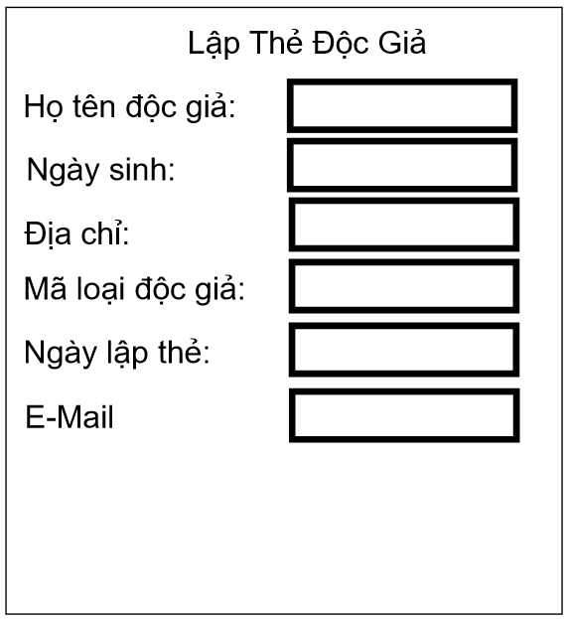

Slide 5
2. Đầu vào & Đầu ra?
Đầu ra là gì? Trình bày như thế nào?
(1) Danh sách các xử lý
STT | Tên xử lý | Ý nghĩa | Điều kiện gọi | Ghi chú
 |  |  | Từ người dùng
 |  |  | Từ xử lý khác

Slide 6
2. Đầu vào & Đầu ra?
(2) Chi tiết các xử lý: có thể chỉ cần chi tiết một số xử lý phức tạp và quan trọng.
Tên xử lý
Ý nghĩa
Điều kiện thực hiện
Sơ đồ luồng dữ liệu
Thuật giải (chi tiết các bước XL)
Bước 1: …
Bước 2: …
Bước n: …
D₁
D₆
D₁
D₂
D₃
D₄
D₅
D₆
D₂
Tên
xử lý
D₅
D₃
D₄
Bảng dữ liệu A, B

Slide 7
3. Phân loại các xử lý?
Xử lý yêu cầu chức năng nghiệp vụ.
Xử lý yêu cầu chất lượng.
Xử lý yêu cầu chức năng hệ thống.

Slide 8
4. Phương pháp ?
Bước 1: Bổ sung các nút xử lý trên từng màn hình giao diện đã thiết kế.
Nút xử lý nghiệp vụ
Nút xử lý chất lượng
Nút xử lý hệ thống
Bước 2: Lập danh sách các xử lý trên mỗi màn hình.
Bước 3: Mô tả chi tiết một số xử lý phức tạp, quan trọng.
Bước 4: Rà soát các yêu cầu để cải tiến thuật giải nếu cần.

Slide 9
5. Ví dụ: thiết kế xử lý cho màn hình lập thẻ độc giả
Màn hình lập thẻ độc giả với tính đúng đắn

Slide 10
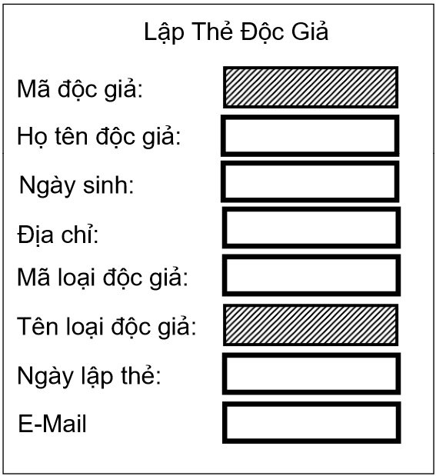
5. Ví dụ: thiết kế xử lý cho màn hình lập thẻ độc giả
Màn hình lập thẻ độc giả với tính tiện dụng

Slide 11
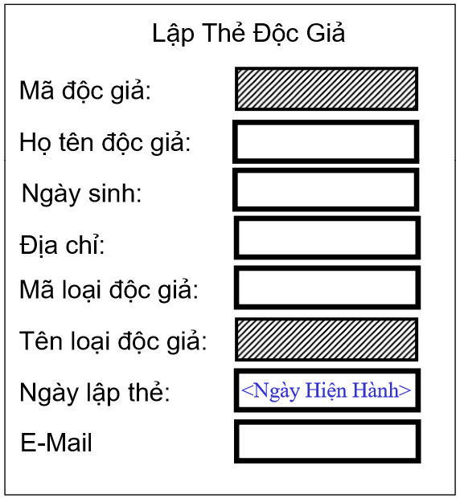
5. Ví dụ: thiết kế xử lý cho màn hình lập thẻ độc giả
Màn hình lập thẻ độc giả với tính hiệu quả

Slide 12
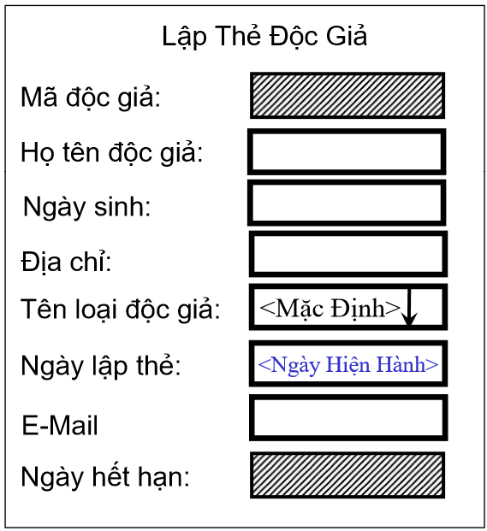
5. Ví dụ: thiết kế xử lý cho màn hình lập thẻ độc giả
Màn hình lập thẻ độc giả với tính tiện dụng

Slide 13
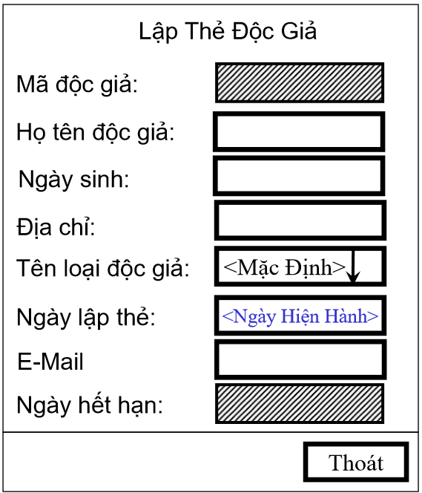
5. Ví dụ: thiết kế xử lý cho màn hình lập thẻ độc giả
Bước 1: Thêm các nút xử lý
Yêu cầu hệ thống?
Notes:
Yêu cầu chức năng hệ thống: thoát, làm tươi,
Yêu cầu chức năng nghiệp vụ: thêm, xoá, sửa, tìm kiếm
Yêu cầu chất lượng: chức năng giúp tiện dụng, hiệu quả hơn khi dùng: loád thông tin tự động, sinh mã tự động, tự động tính toán.

Slide 14
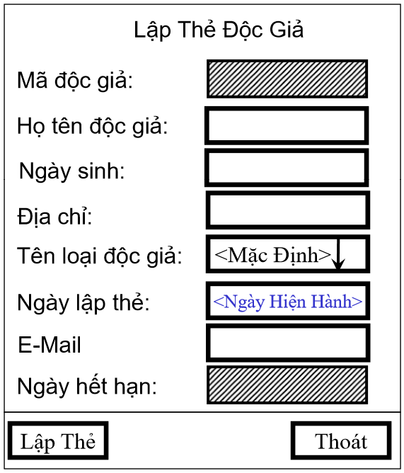
5. Ví dụ: thiết kế xử lý cho màn hình lập thẻ độc giả
Yêu cầu chức năng nghiệp vụ?

Slide 15
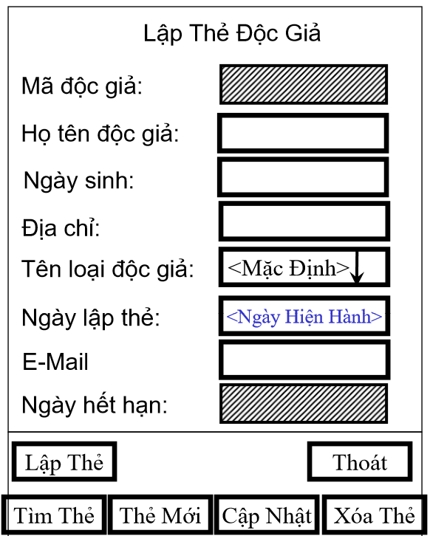
5. Ví dụ: thiết kế xử lý cho màn hình lập thẻ độc giả
Yêu cầu chức năng nghiệp vụ?

Slide 16
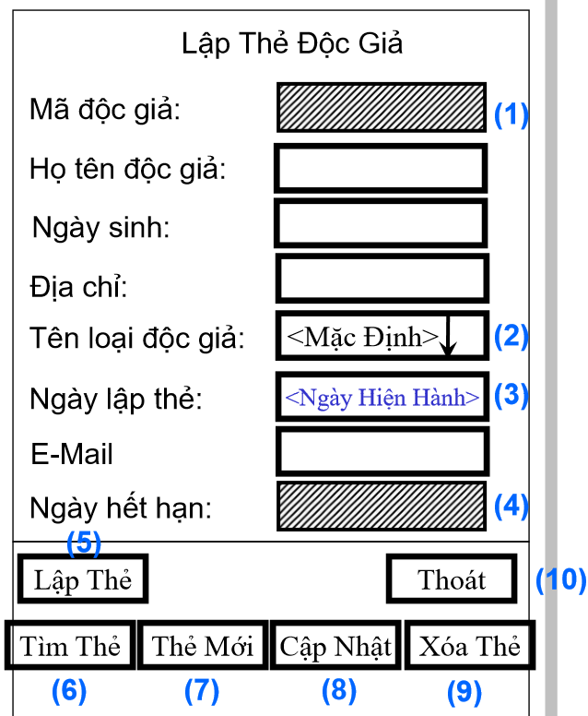
5. Ví dụ: thiết kế xử lý cho màn hình lập thẻ độc giả
Bước 2: Lập danh sách các xử lý cho màn hình lập thẻ độc giả

Slide 17
5. Ví dụ: thiết kế xử lý cho màn hình lập thẻ độc giả
Bước 2: Lập danh sách các xử lý cho màn hình lập thẻ độc giả
STT | Tên xử lý | Ý nghĩa | Điều kiện gọi | Ghi chú
1 | Tạo mã độc giả | Tạo mã độc giả tự động | Sau khi nhập xong thông tin?
… | … | … | … | …

Slide 18
5. Ví dụ: thiết kế xử lý cho màn hình lập thẻ độc giả
Bước 3: Mô tả chi tiết xử lý lập thẻ.
Tên xử lý: Lập thẻ
Ý nghĩa: …?
Điều kiện thực thi: nhấn nút lập thẻ
Sơ đồ luồng: …
Thuật giải: …
D₁
D₆
D₁
D₂
D₃
D₄
D₅
D₆
D₂
Tên
xử lý
D₅
D₃
D₄
Bảng dữ liệu A, B

Slide 19
5. Ví dụ: thiết kế xử lý cho màn hình lập thẻ độc giả
Sơ đồ luồng: đã làm trong phần mô hình hóa yêu cầu
Thuật giải:
Bước 1: Nhận D₁ từ người dùng
Bước 2: Kết nối CSDL
Bước 3: Đọc D₃ từ bảng qui định/tham số
Bước 4: Kiểm tra qui định tuổi tối thiểu, tối đa
Bước 5: Nếu không thỏa qui định thì qua bước 7
Bước 6: Lưu D₄ xuống bảng độc giả
Bước 7: Đóng kết nối CSDL
Bước 8: Kết thúc

Slide 20
Bài tập: Thiết kế xử lý cho màn hình lập phiếu xuất.

Slide 21
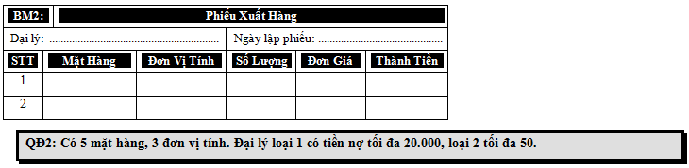
Thiết kế xử lý cho màn hình lập phiếu xuất.
Thiết kế màn hình lập phiếu xuất
Thiết kế xử lý cho màn hình lập phiếu xuất

Slide 22
Bài tập: Thiết kế xử lý cho đồ án nhóm & nộp bài trên web môn học.

Slide 23


